Slide 1
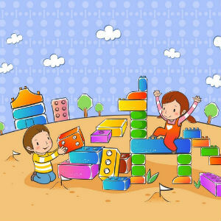
МБДОУ детский сад «Оленёнок»
Дистанционное
музыкальное занятие
Подготовительная группа
(Апрель, 1 занятие)
Муз. Руководитель: Башкирцева Н.О.
Notes:
Коммуникативная полька

Slide 2
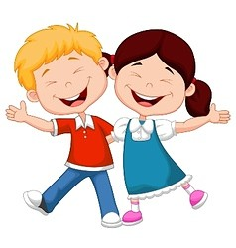
Музыкально-ритмические движения
Упражнение «Шаг и прыжки»
Музыка Е.Теличеевой
Notes:
Коммуникативная полька

Slide 3
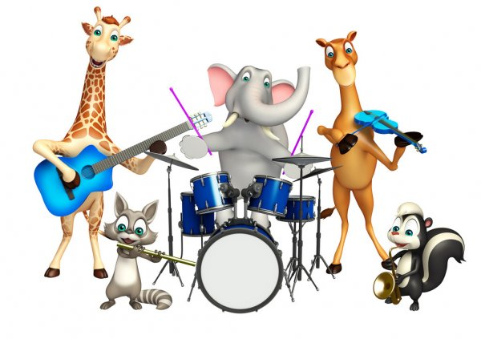
Музицирование
Рекомендации родителям:
Назовите музыкальные инструменты на которых играют сказочные герои
Notes:
Коммуникативная полька

Slide 4
Восприятие музыки (слушание)
«Три подружки» музыка Д.Б. Кабалевский
Прослушать музыкальное произведение. Познакомить детей с творчеством композитора Д.Б. Кабалевского

Slide 5
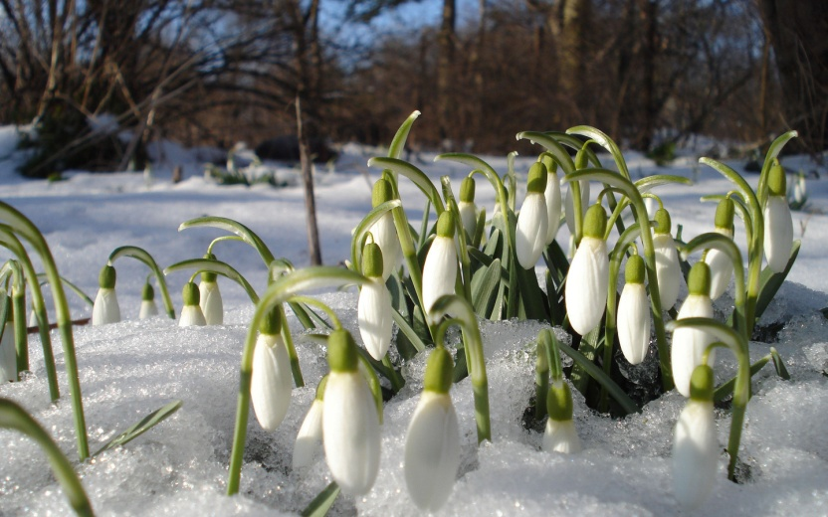
Пение
«Идёт весна» муз. В. Герчик
1.
Утихла вьюга злая, оттаял белый сад,
И снова птичьи стаи на родину летят!
Припев: Идет весна желанная, все ожило кругом,
Мы песенку веселую весне поем.
2. Порхает легкий ветер, бежит ручей;
Все ярче солнце светит и греет горячей.
Припев:
Notes:
Задание – спеть песню.

Slide 6
Пение
1. Детский сад у нас хорош - Лучше сада не найдешь, И споём мы о том, Как мы весело живём
Припев: Хорошо у нас в саду, Не дождусь, когда пойду. Мама, раньше разбуди, Раньше в садик отведи
2. Чижик песенки поёт, Белка семечки грызёт Тут у нас - все друзья, Без друзей нам жить нельзя
Припев.
3. Мы играем целый день, Целый день играть не лень Кто зайдёт, будет рад, - Вот какой наш детский сад
Припев.
Notes:
Задание – спеть песню.

Slide 7
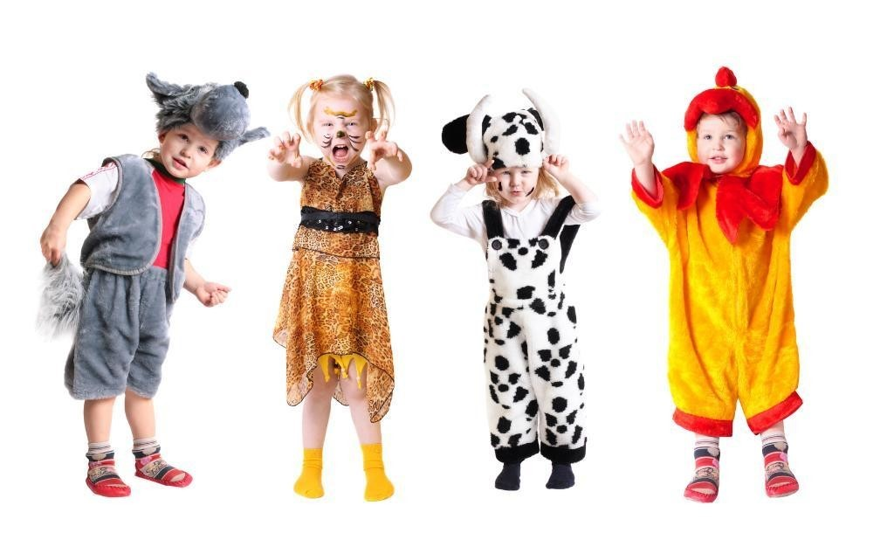
Музыкальная игра
«Звероловы и звери» муз. Е. Теличеевой
Правила игры:
Рассказать детям кто такие звероловы. Звероловам нужно окружить Зверя.
Договориться кто изображает зверя: Медведь, Зайцы, Лиса, Волк.
Выбрать Зверолова.
Notes:
Задание – спеть песню.

Slide 8
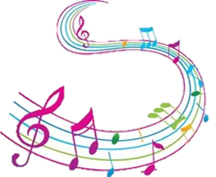
Рефлексия
Вспомнить, какое упражнение выполняли в начале занятия?
2. Как называется музыкальное произведение, которое прослушали. Кто его написал?
3. Что понравилось больше всего:
петь, играть в музыкальную игру, или слушать музыку?
Notes:
Речевое музицирование

